Slide 1
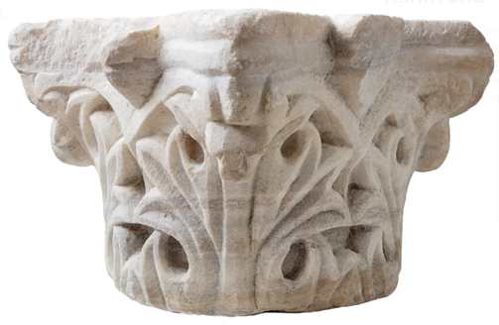
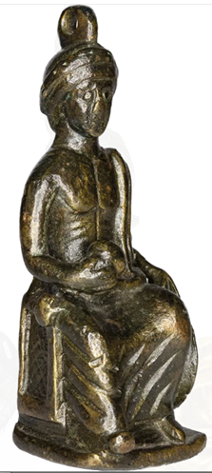
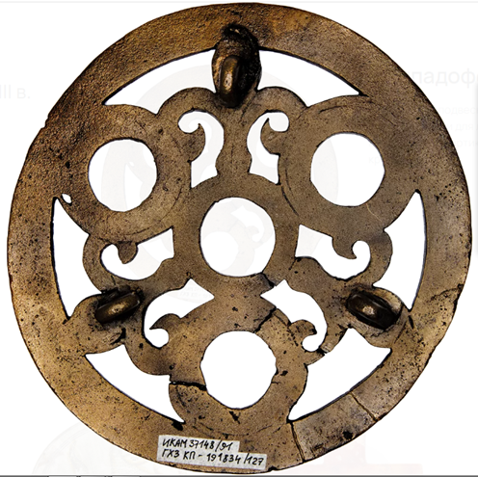
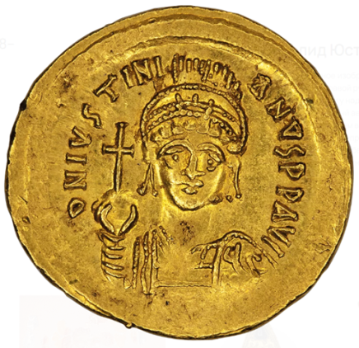
Цветной и драгоценный металл
средневековых городов Крыма.
Антипенко А.В.

Slide 2
ТЯЖЕЛЫЕ ОСНОВНЫЕ
медь, никель, кобальт, свинец, олово, хром, марганец, цинк, кадмий, висмут, сурьму, ртуть, мышьяк.
ЛЕГКИЕ
калий, натрий, магний, алюминий, кальций, стронций, барий, титан.
ЦВЕТНЫЕ МЕТАЛЛЫ
РЕДКИЕ
полоний, радий, торий, актиний, уран,
протактиний, литий, рубидий, цезий, бериллий.
ДРАГОЦЕННЫЕ
золото, серебро, платина и металлы платиновой группы - палладий, иридий, родий, рутений и осмий.

Slide 3
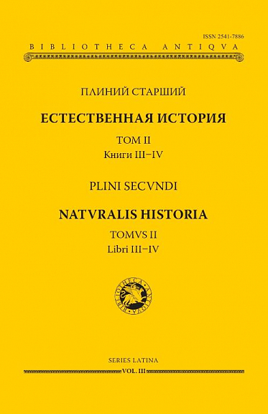
XXIII.80 (23). Во всяком золоте имеется серебро в различном количестве — где десятая часть, где восьмая. Только в одном прииске Галлеции, носящем название «Альбукрарский», золото содержит в себе тридцать шестую часть серебра, вследствие чего оно превосходит все остальные сорта. Золото, содержащее пятую часть серебра, называется электр. Его частицы находят в золоте, называемом canaliense. Электр производится также искусственным образом посредством прибавления серебра. Если же количество серебра превысит пятую часть, то электр не выдерживает наковальни.
Плиний Старший. Естественная история.

Slide 4
В археологии массив исходных данных для цветного металла, под которым понимают сплавы на основе меди, делится на группы в зависимости от основы сплава и наличия основных легирующих компонентов – олова, свинца, цинка. Названия сплавов даются по составляющим их компонентам:
– однокомпонентные – «чистая» медь;
– двухкомпонентные – свинцовые бронзы, оловянные бронзы, двойные латуни;
– трехкомпонентные – оловянисто-свинцовые бронзы
– многокомпонентные – сплавы из четырех и более компонентов.
Многокомпонентное высокопробное серебро, согласно классификации, имеет содержание драгоценного металла в пределах 90–95%;
«желтое» серебро – 80– 89% Ag;
низкопробное серебро – 50–80% Ag.
В качестве порога легирования большинство исследователей цветного металла принимают концентрацию в 1%.

Slide 5
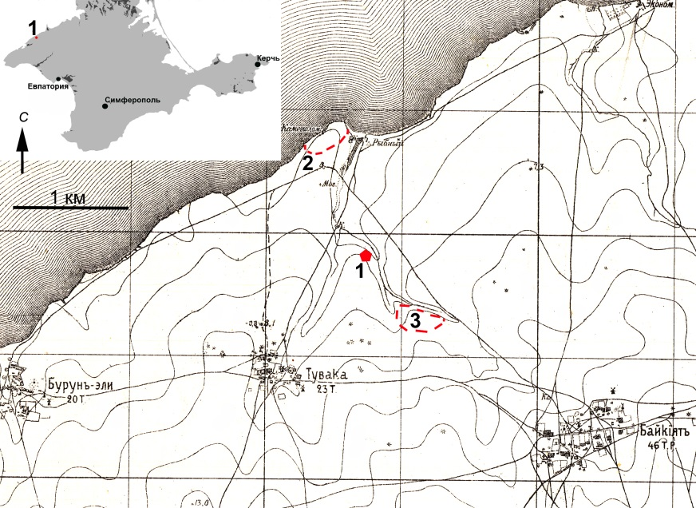
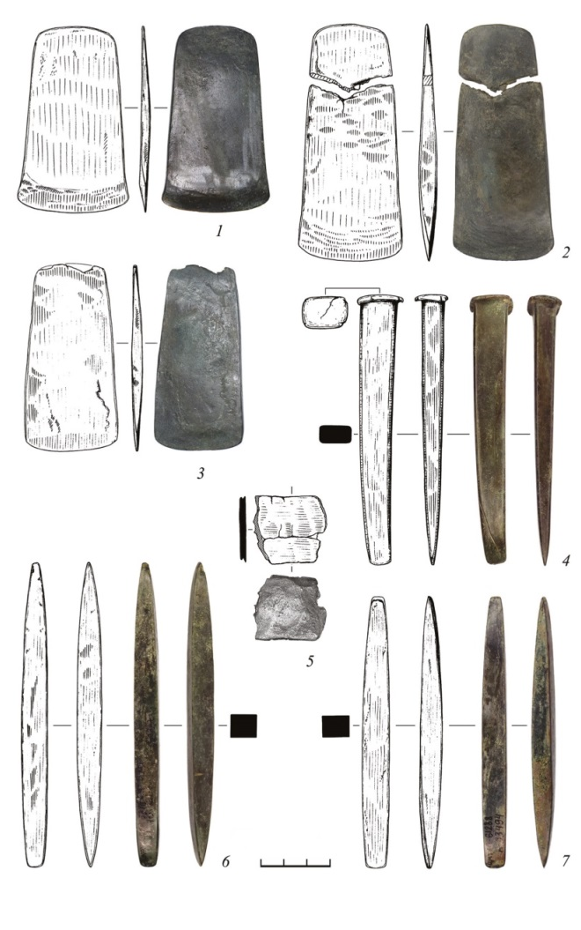
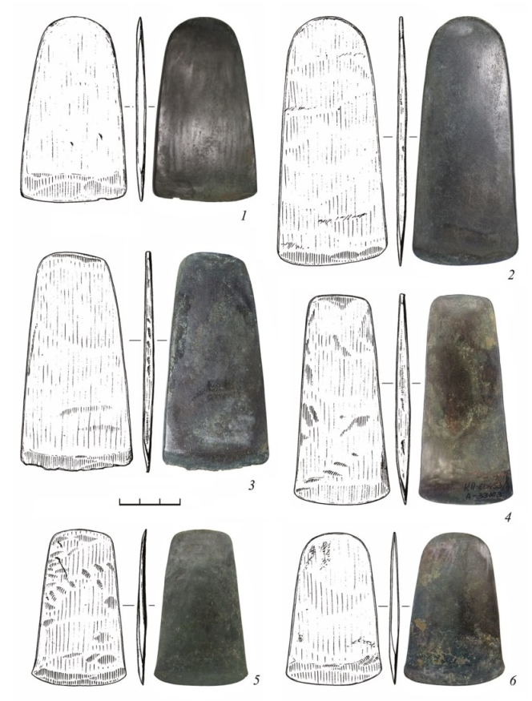
Клад металлических изделий, относящихся к эпохе бронзы, у с. Владимировка.

Slide 6
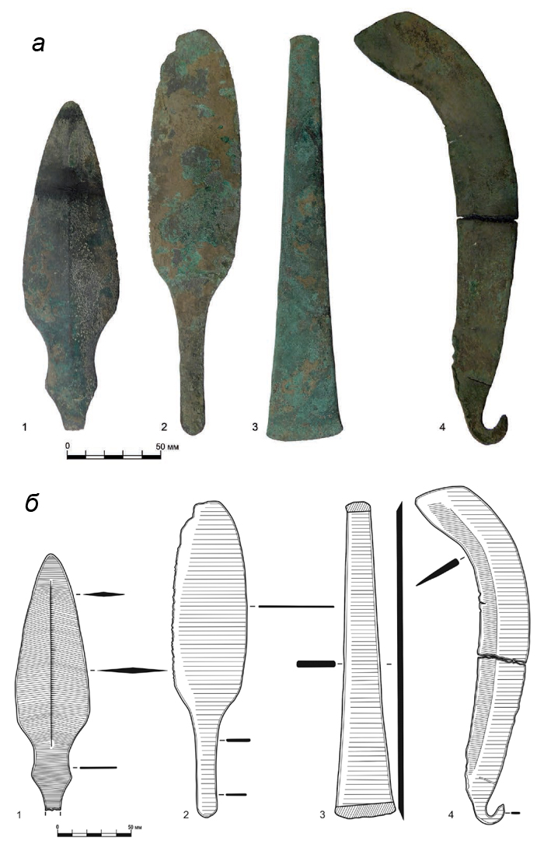
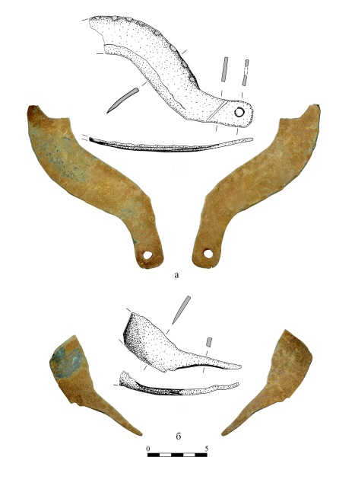
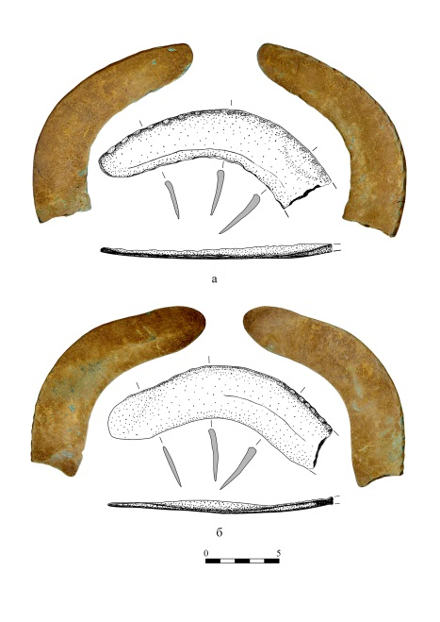
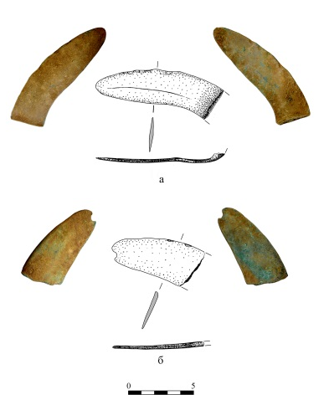
Артефакты бронзового века
из музея в с. Восход
Красногвардейского р-на
Артефакты эпохи бронзы с территории Керченского полуострова

Slide 7
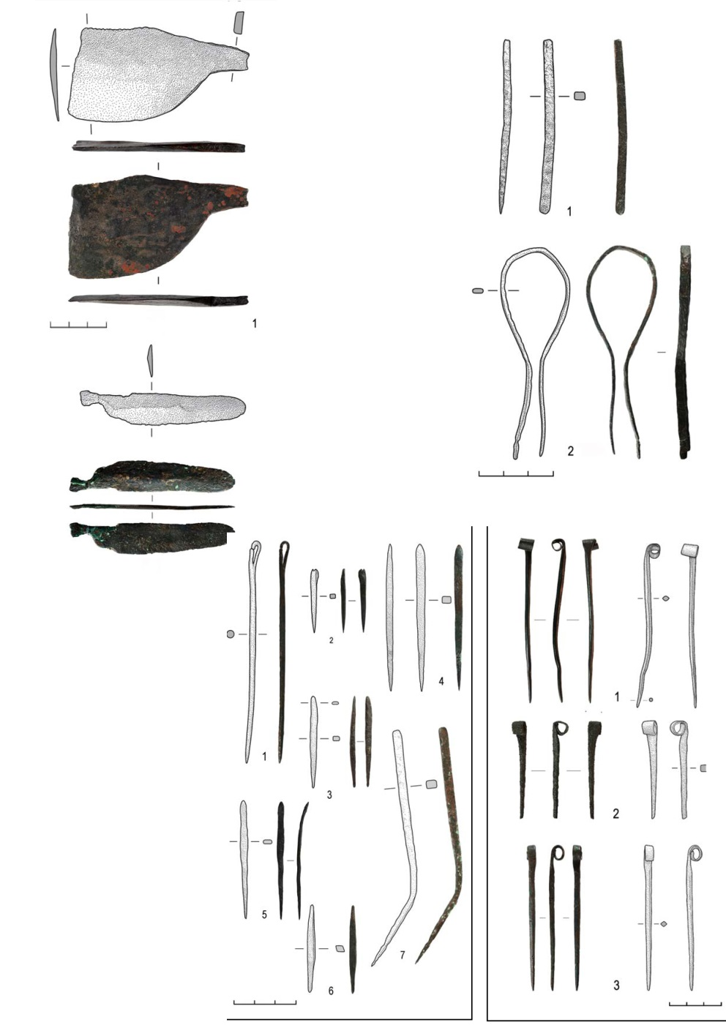
Металл поселения позднего бронзового века Багай 1

Slide 8
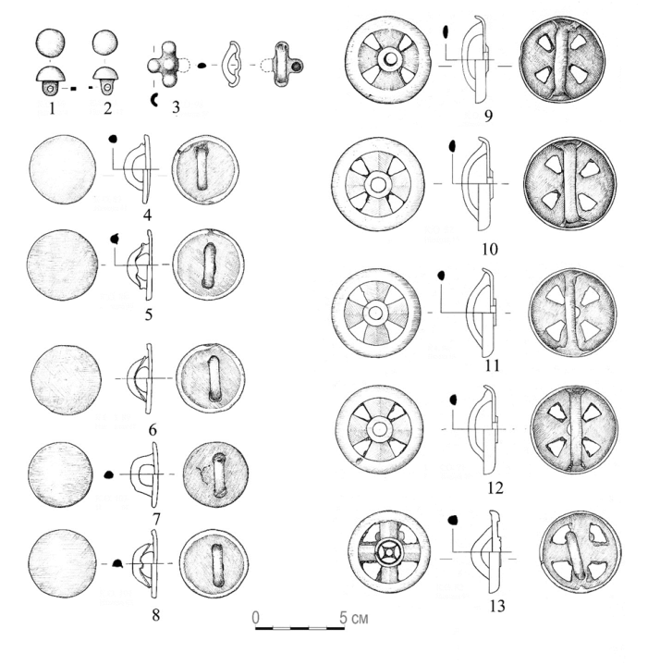
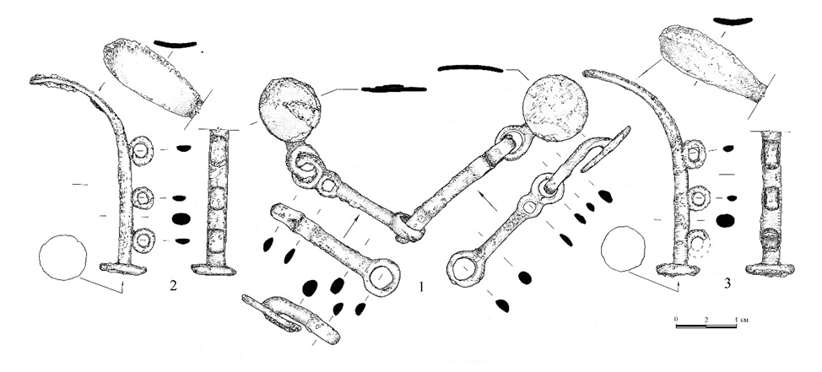
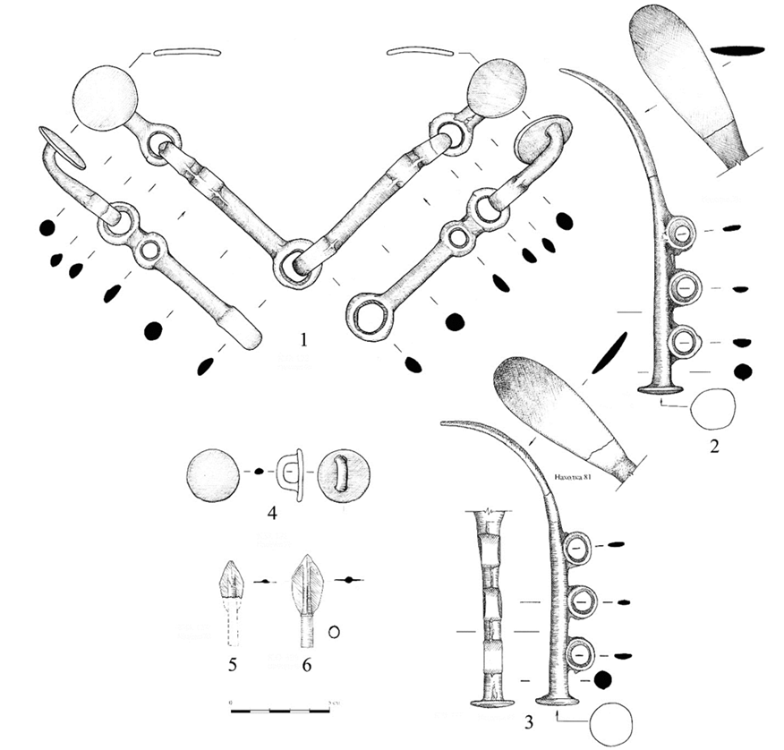
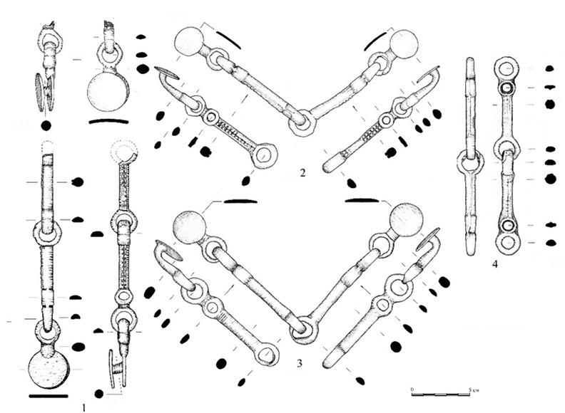
Детали колесничного снаряжения, найденного при раскопках 2018 г. в кургане у с. Льговское в Восточном Крыму

Slide 9
Комплект конского снаряжения, обнаруженный
у с. Сенное Белогорского района.

Slide 10
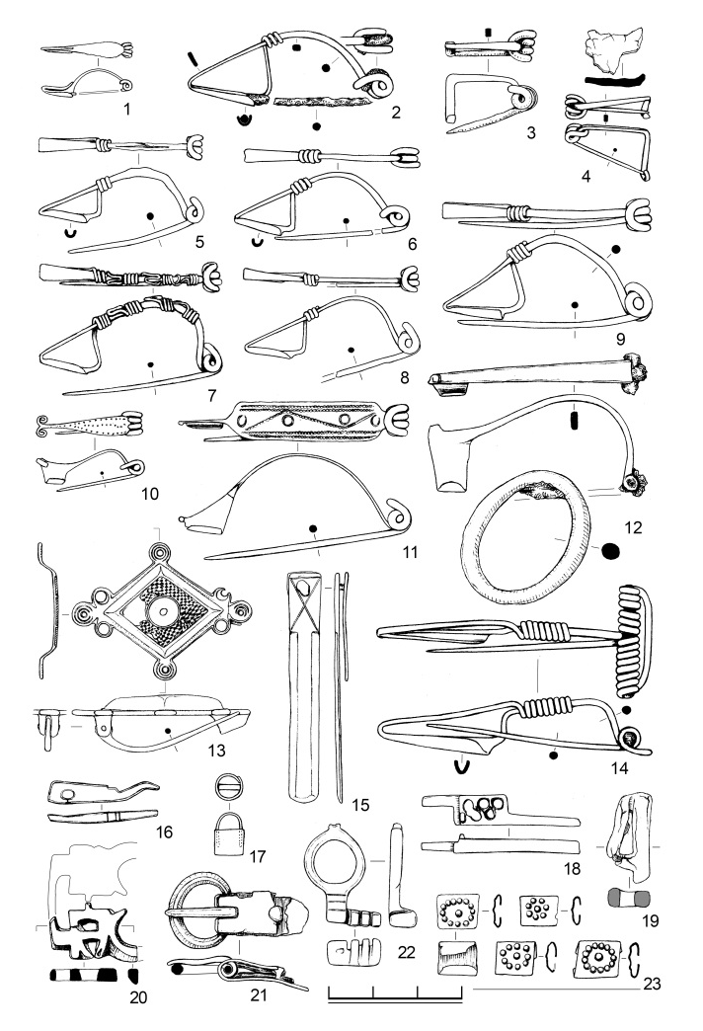
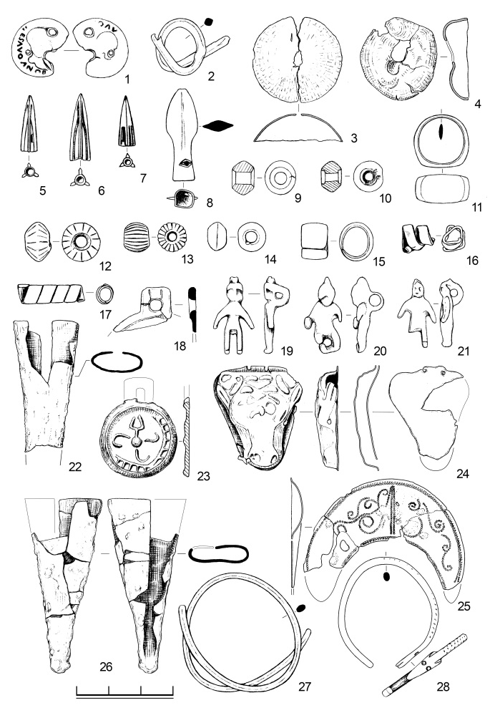
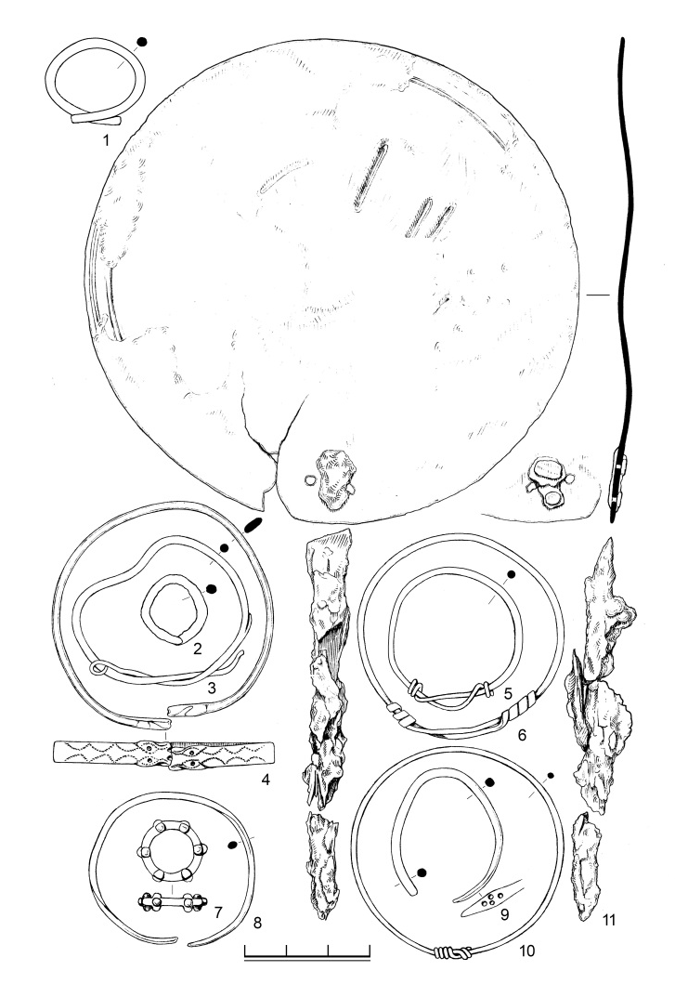
Материал из позднескифского могильника Левадки

Slide 11
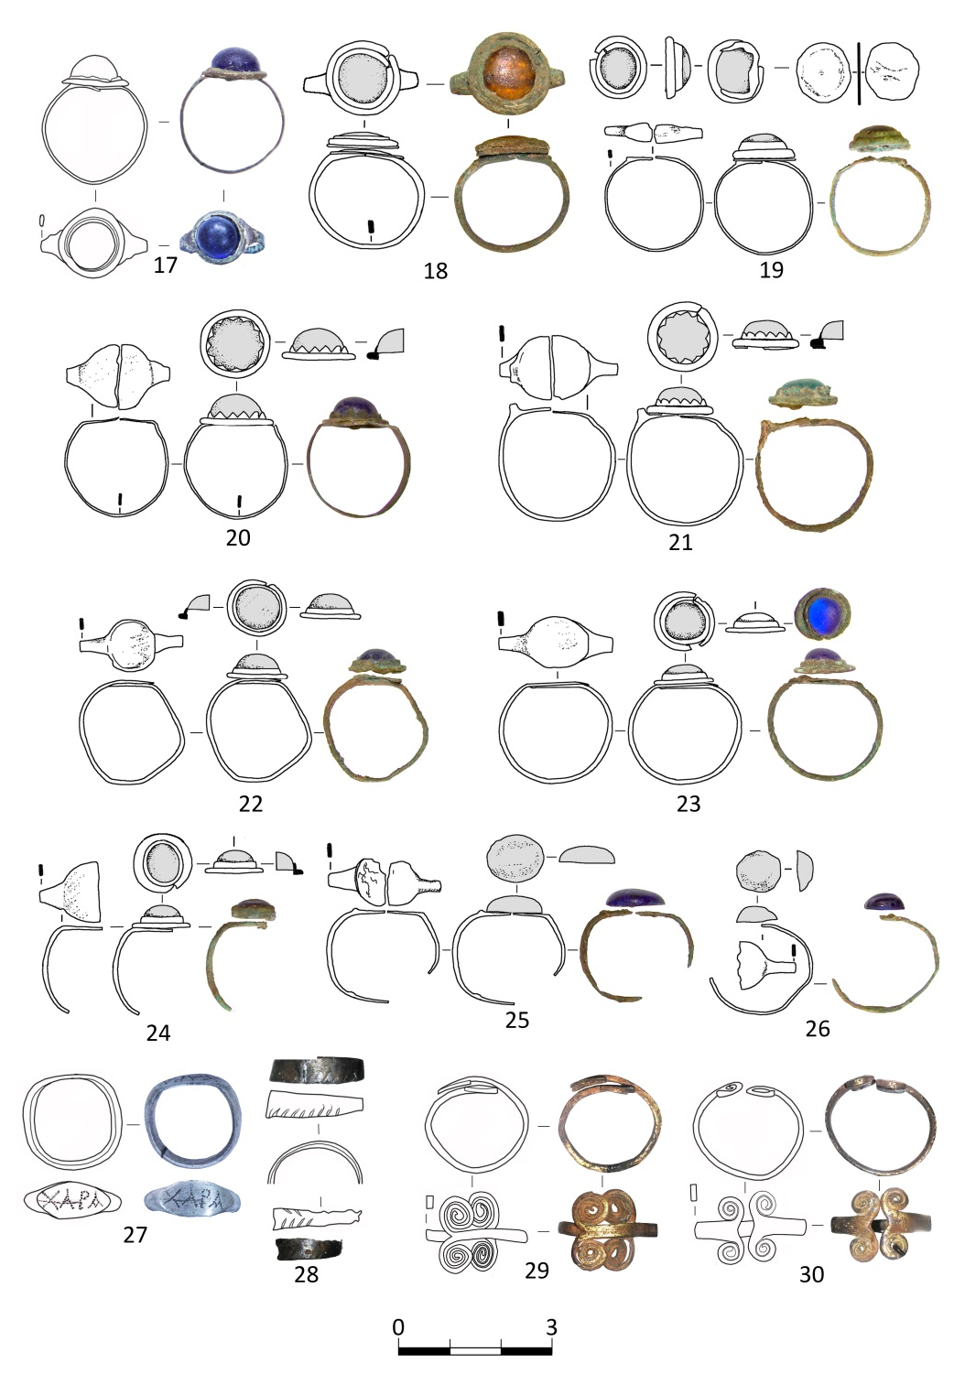
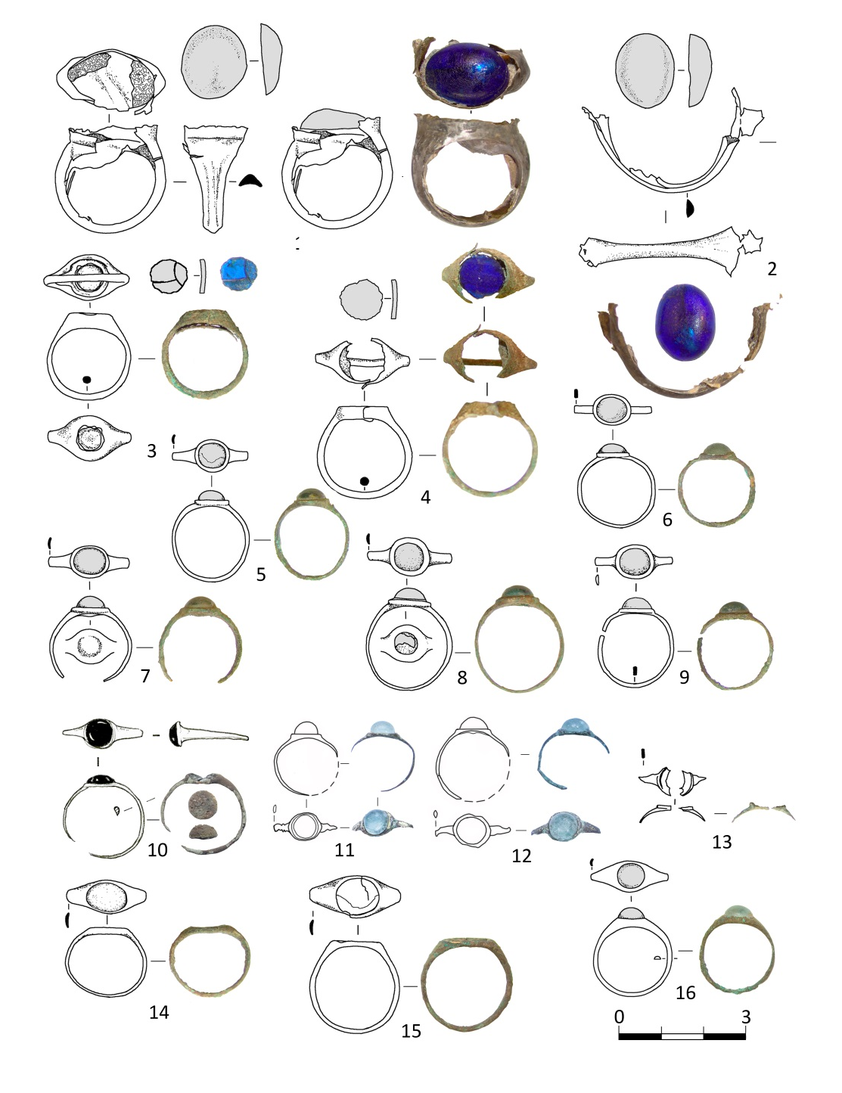
Материалы могильника Лучистое-2

Slide 12
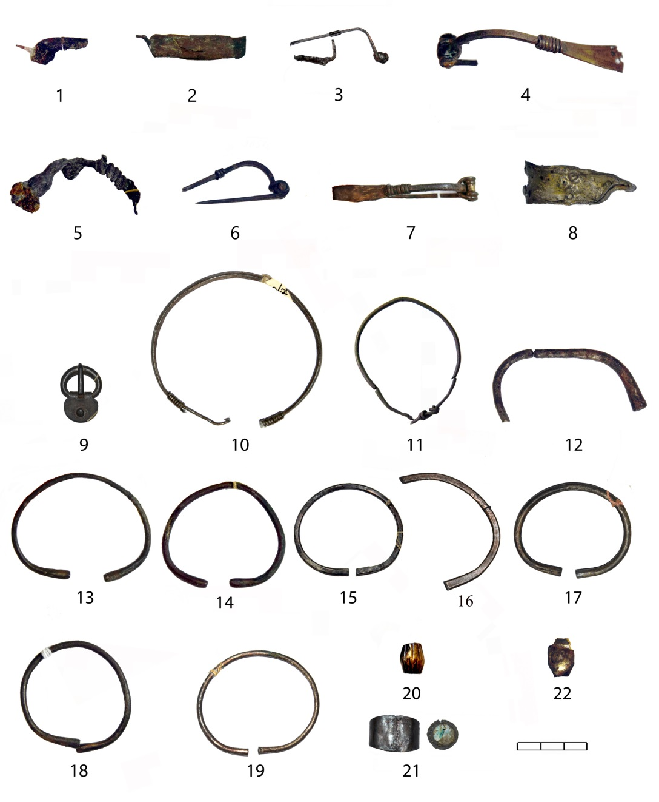
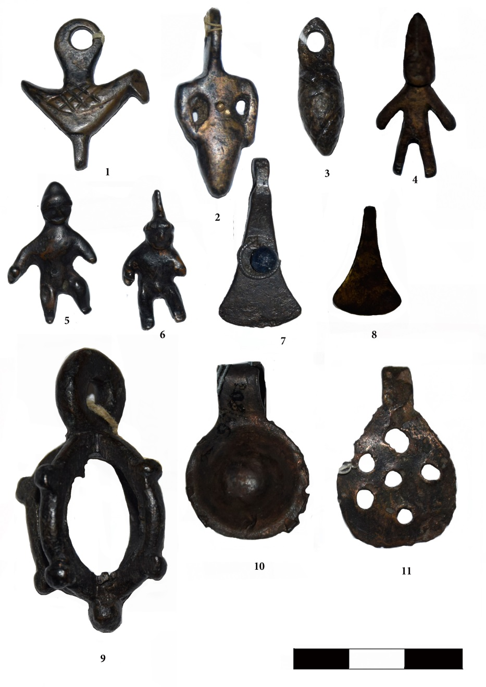
Материалы могильника Совхоз-10

